Slide 1
ЯДОВИТЫЕ РАСТЕНИЯ РОССИИ
Презентация
« Окружающий мир»
3 класс

Slide 2
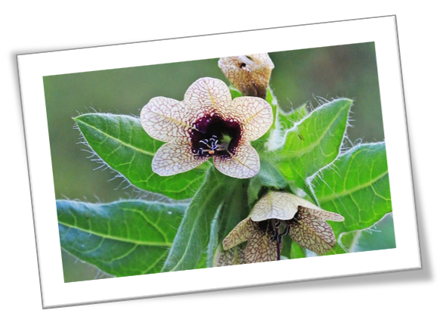
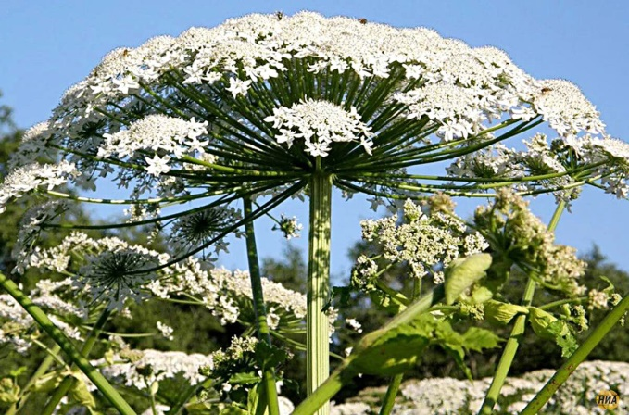
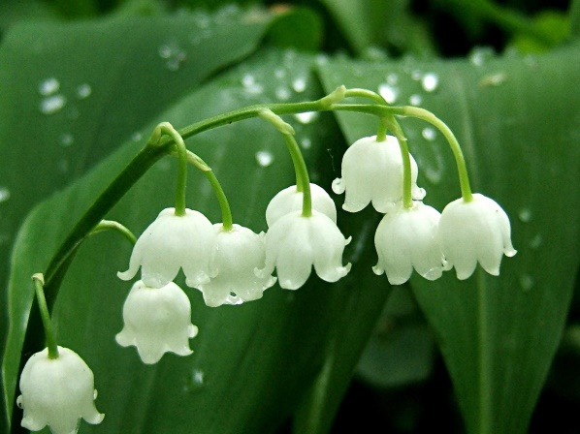
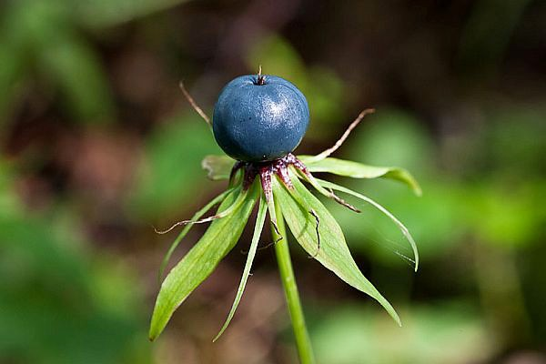
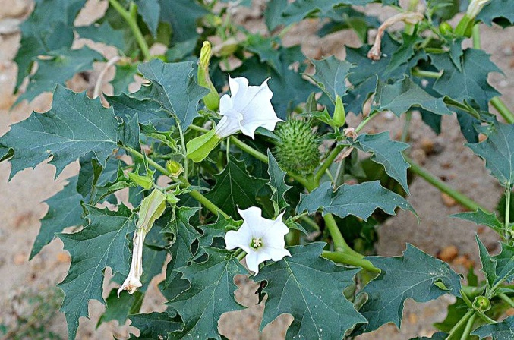
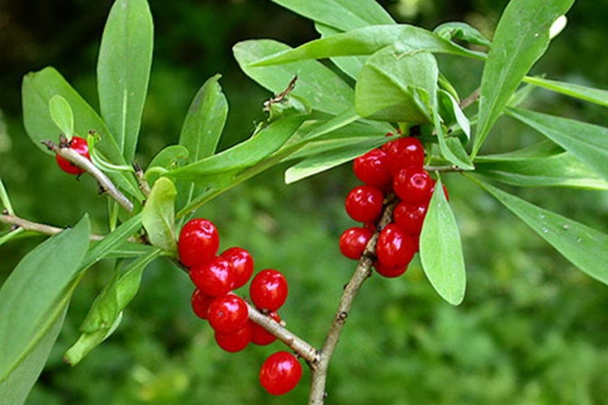
Осторожно! Они ядовиты!

Slide 3
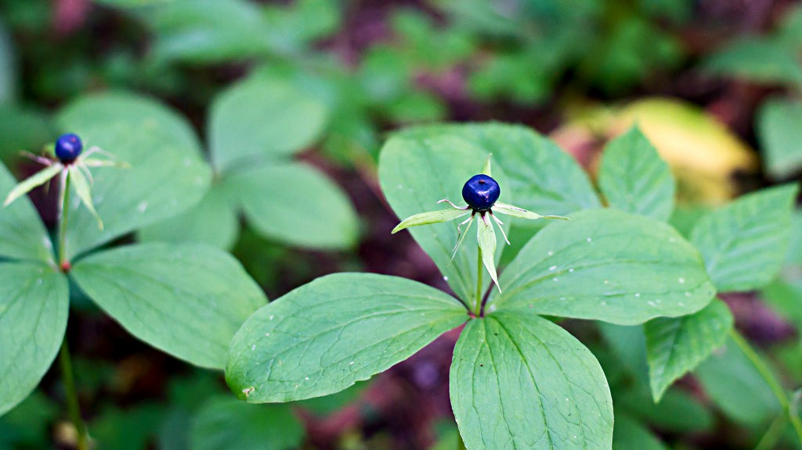
ВОРОНИЙ ГЛАЗ

Slide 4
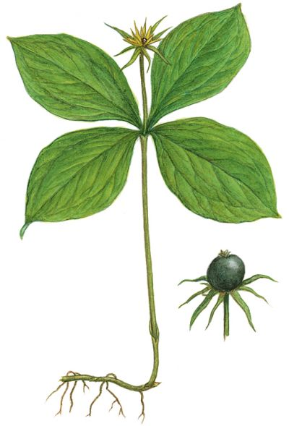
Вороний глаз – травянистое многолетнее растение. Имеет высокий стебель ( достигает 40 сантиметров). А на нём по кругу растут широкие листья с заострёнными кончиками. Обычно их от 4 до 6 штук, их длина доходит до 10 сантиметров. Корневище у этого растения располагается неглубоко и разрастается в стороны, корни тоже длинные и ползучие.

Slide 5
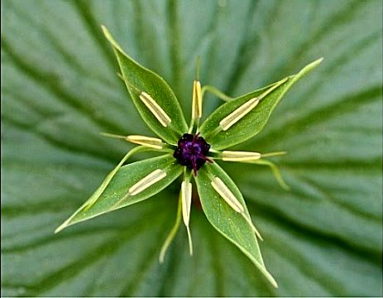
Цветёт с июля по август. Цветок у растения только один
и выглядит он неприметно. В конце августа, после
завершения цветения, у растения созревает плод:
ягода насыщенного чёрного цвета с сизоватым оттенком.

Slide 6
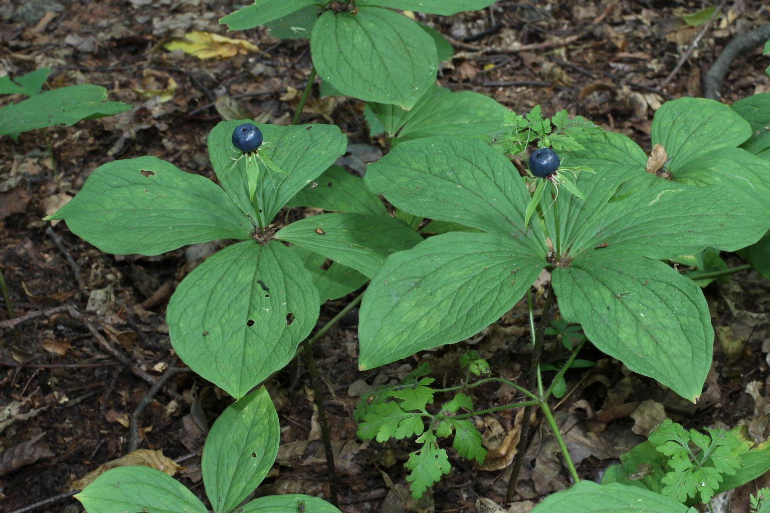
Симптомы отравления: головная боль, головокружение,
тошнота, рвота. Нарушается работа сердца,
нервной и пищеварительной системы

Slide 7
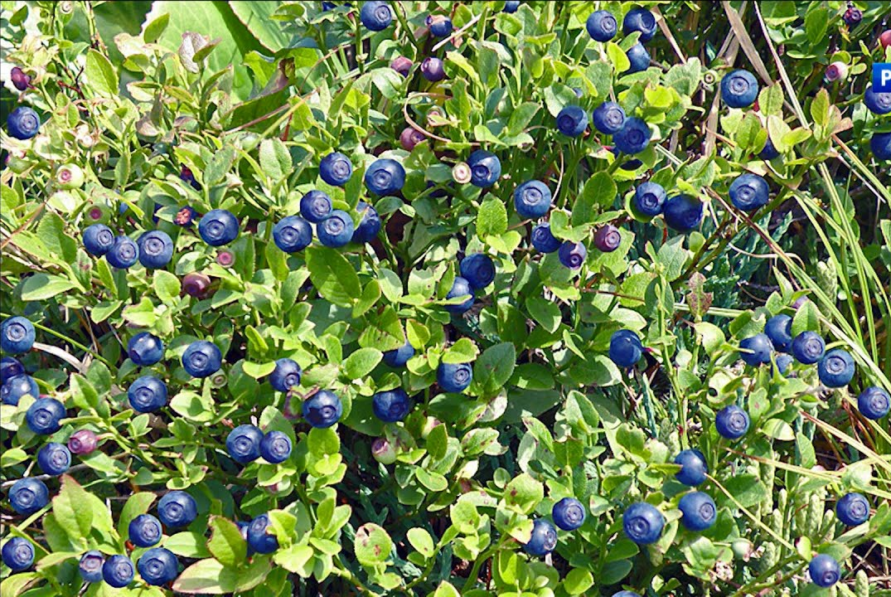
Не путайте ягоды вороньего глаза и черники!
вороний глаз черника

Slide 8
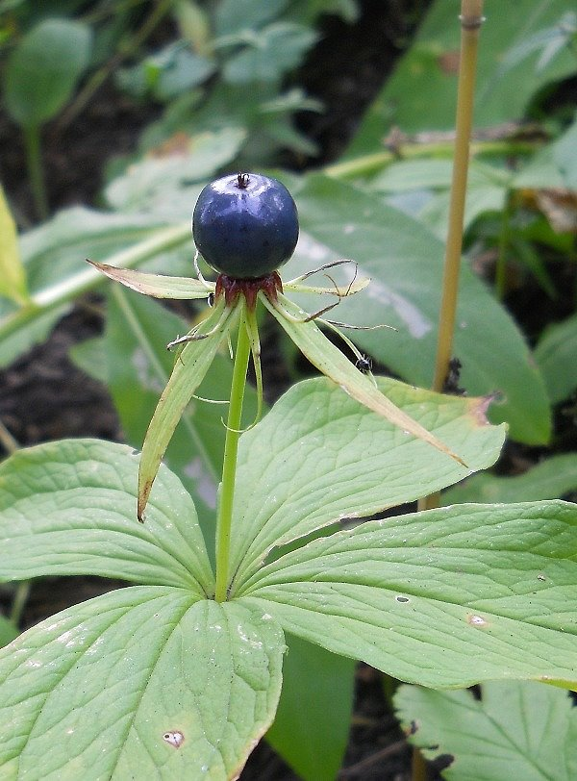
Ядовиты все части растения!
Не употребляйте в пищу ягоды вороньего глаза!
Не срывайте листья, не прикасайтесь к этому растению.
Никогда не ешьте незнакомые ягоды!

Slide 9
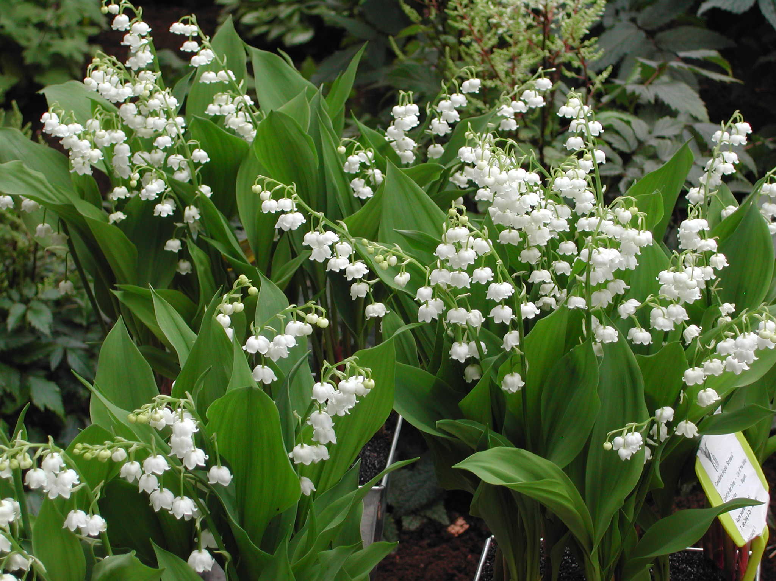
ЛАНДЫШ

Slide 10
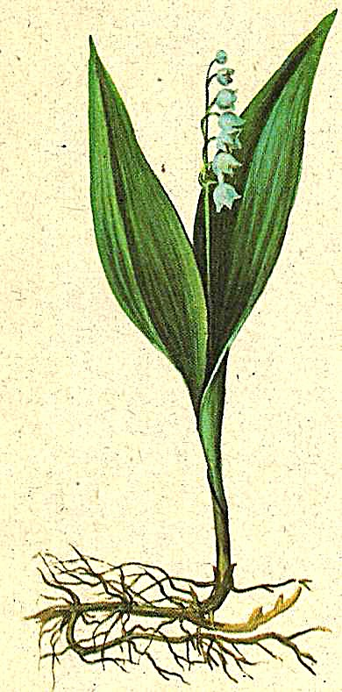
Ландыш майский — многолетнее травянистое растение, в высоту достигает 30 сантиметров. Корневая система располагается неглубоко под землёй, растут горизонтально. Корневище ландыша ползучее, тонкое, разветвлённое, быстро разрастается в разные стороны, занимая обширные территории. Корни мелкие.

Slide 11
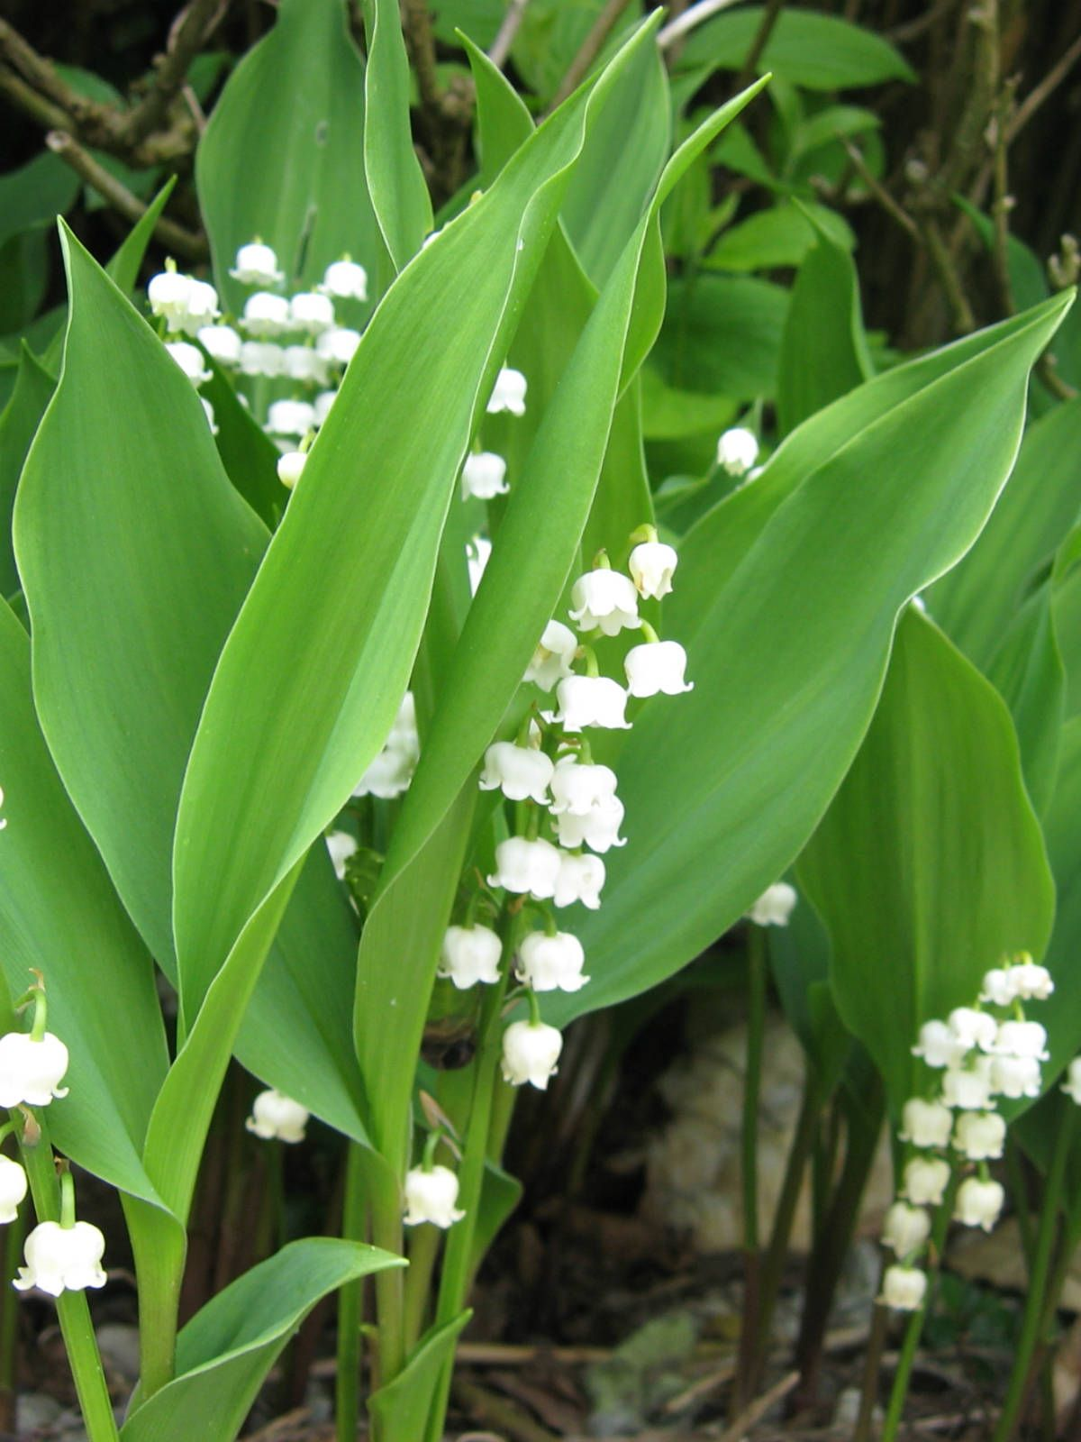
Листья широкие, продолговатые, прикорневые, обычно их 2-3.На стебле кисть с некрупными цветами, похожими на колокольчики. На одном стебле бывает от 6 до 20 цветков. Цветёт ландыш в конце мая — начале июня.

Slide 12
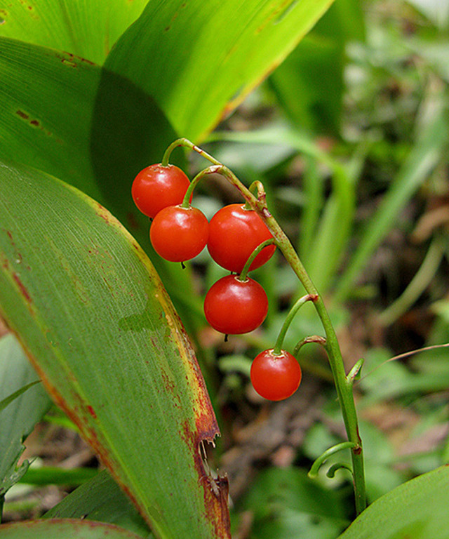
После окончания периода цветения у ландыша формируются плоды — яркие оранжево-красные круглые ягоды диаметром до 8 миллиметров. Ягоды появляются в июне — начале июля и держатся на растении очень долго. Их можно увидеть даже в сентябре.

Slide 13
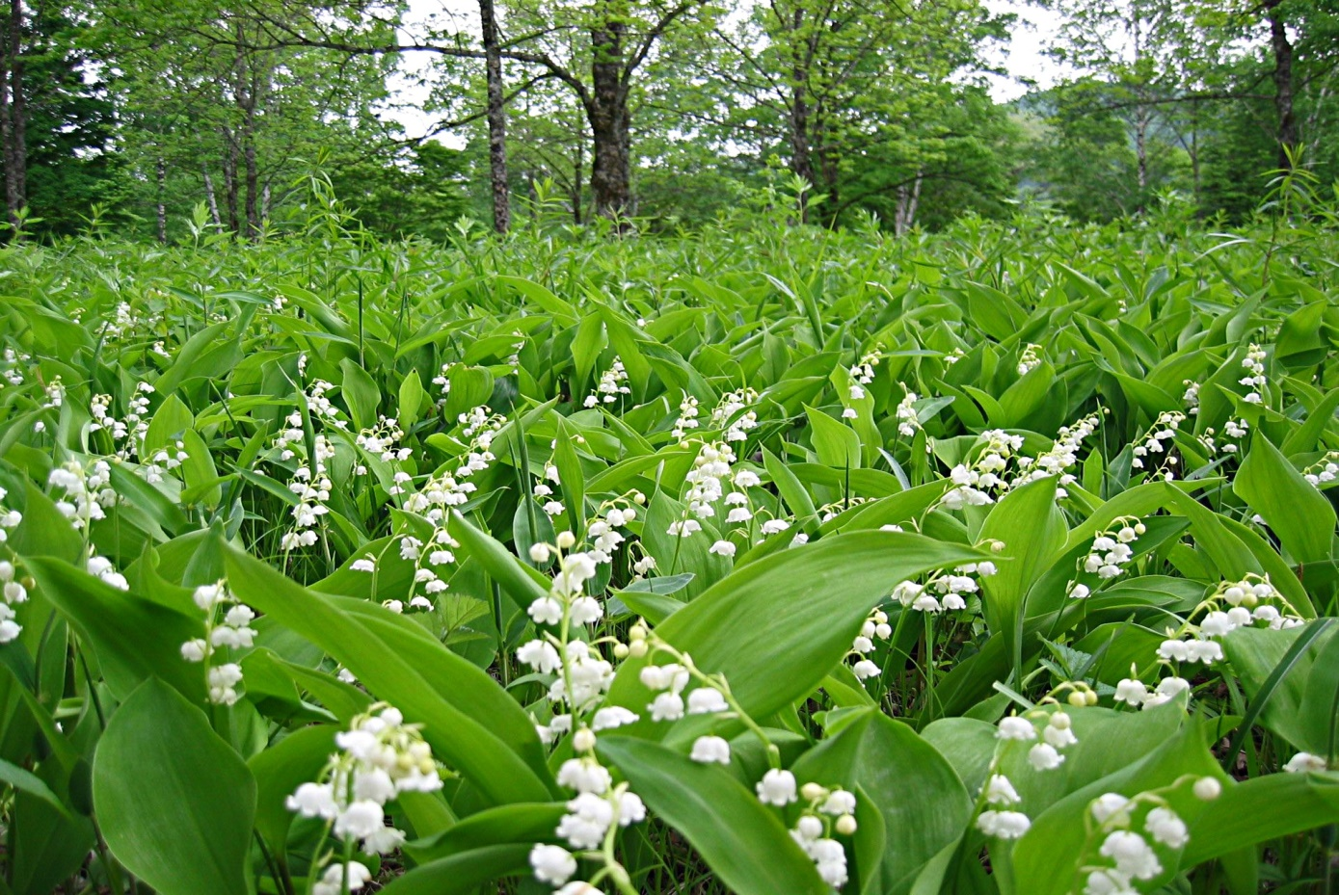
Ландыш любит хорошо увлажнённые участки почвы,
предпочитает расти в тени. Его можно встретить в лиственных, сосновых, а также в смешанных лесах, в долинах рек. Ландыш очень быстро разрастается и
образует целые поляны.

Slide 14
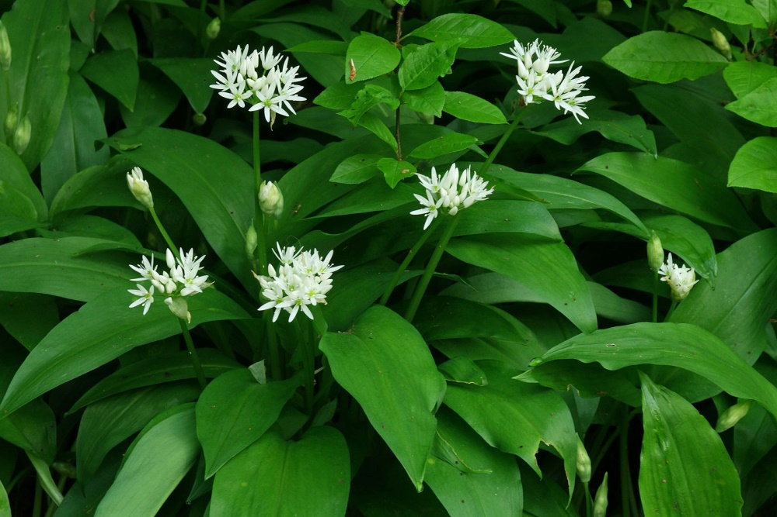
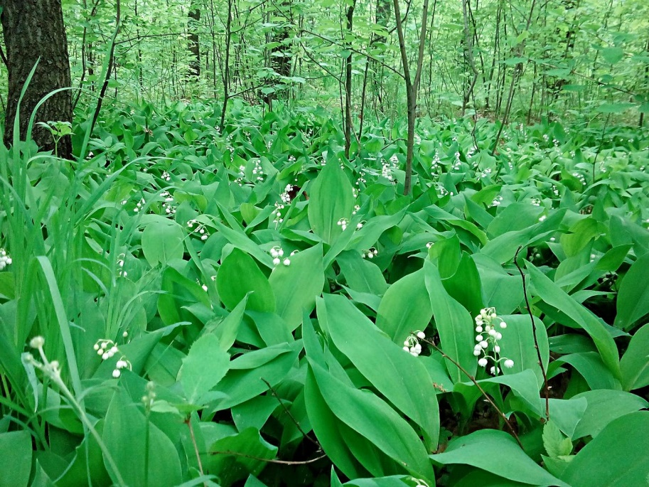
Листья ландыша очень похожи на листья
съедобного и очень полезного растения, черемша (или медвежий лук). И растут они часто по соседству.
черемша ландыш

Slide 15
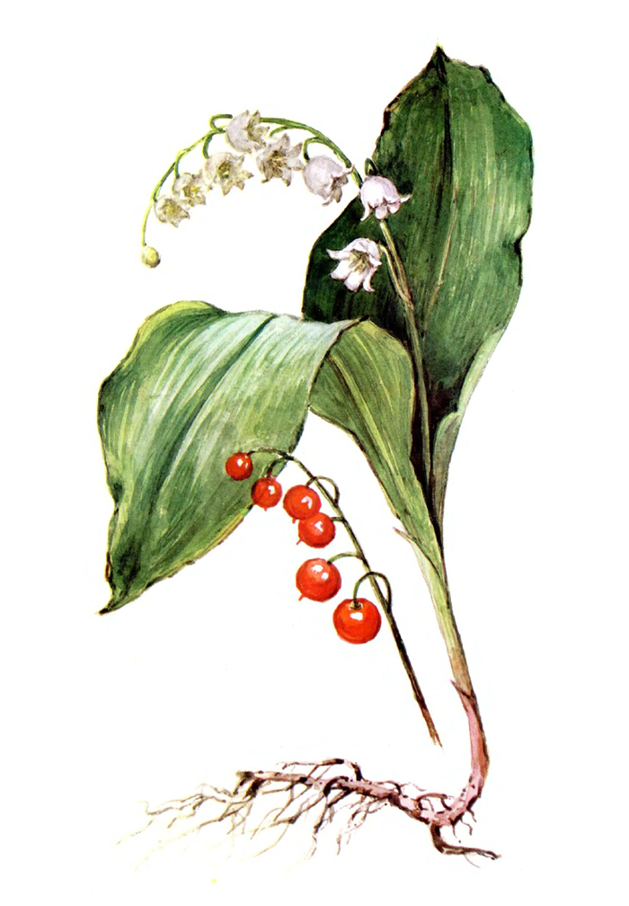
Все части растения ядовиты.
Даже 2-3 съеденных ягоды могут стать смертельной
дозой.
Опасные вещества не разрушаются при термической обработке.

Slide 16
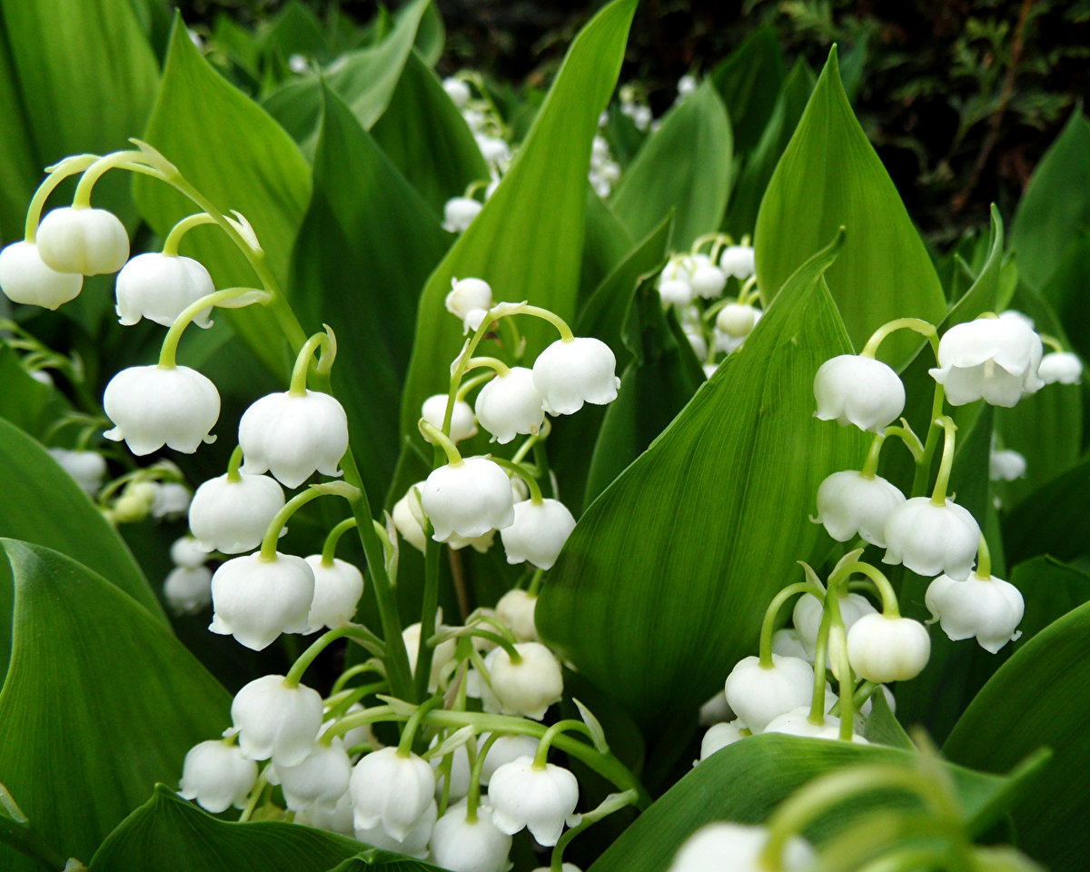
Будьте осторожны!
Не употребляйте ягоды ландыша в пищу!
Не срывайте листья! Следите, чтобы части этого растения не попали в собранный урожай съедобных растений.
Мойте руки после каждого прикосновения к растению.

Slide 17
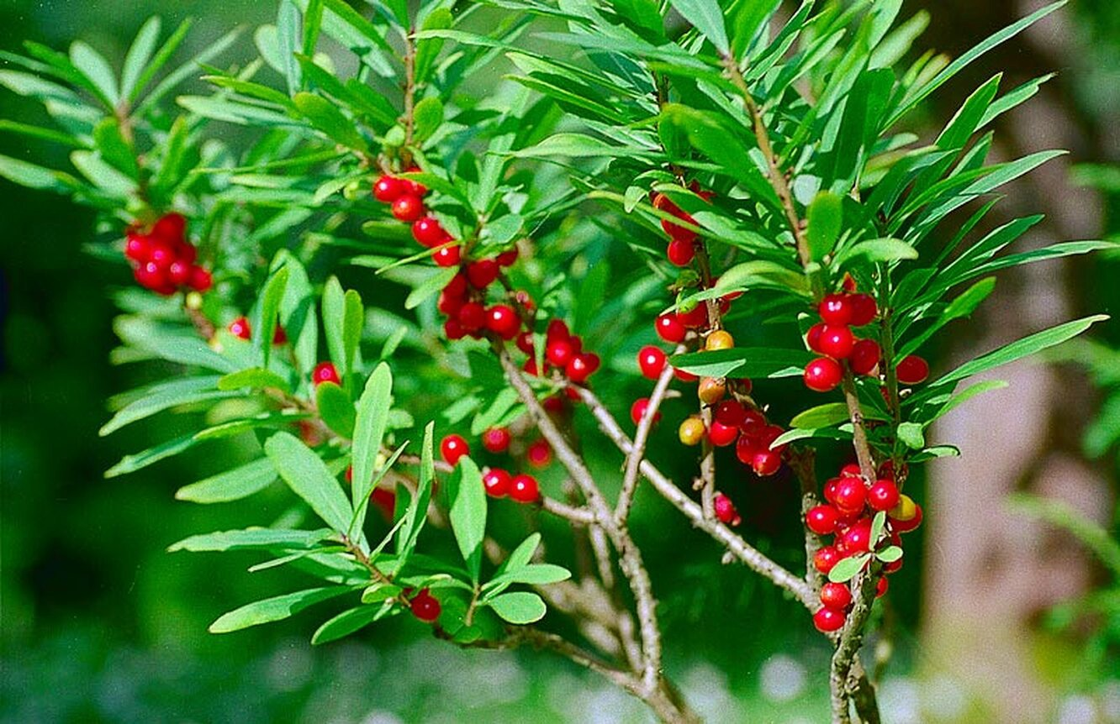
ВОЛЧЬЕ ЛЫКО

Slide 18
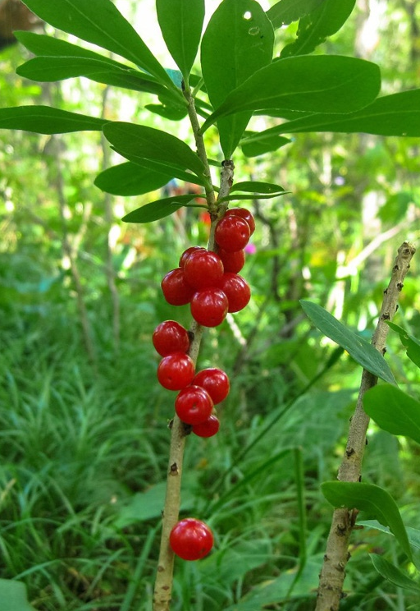
Волчеягодник обыкновенный — это компактный кустарник с мощным стволом, достигает 1,5 м в высоту.
Стебли прямые,
слабо ветвятся.
На нижних ветках листьев нет.
Кора на стволе желтовато-серая,
у старых кустарников приобретает бурый оттенок.

Slide 19
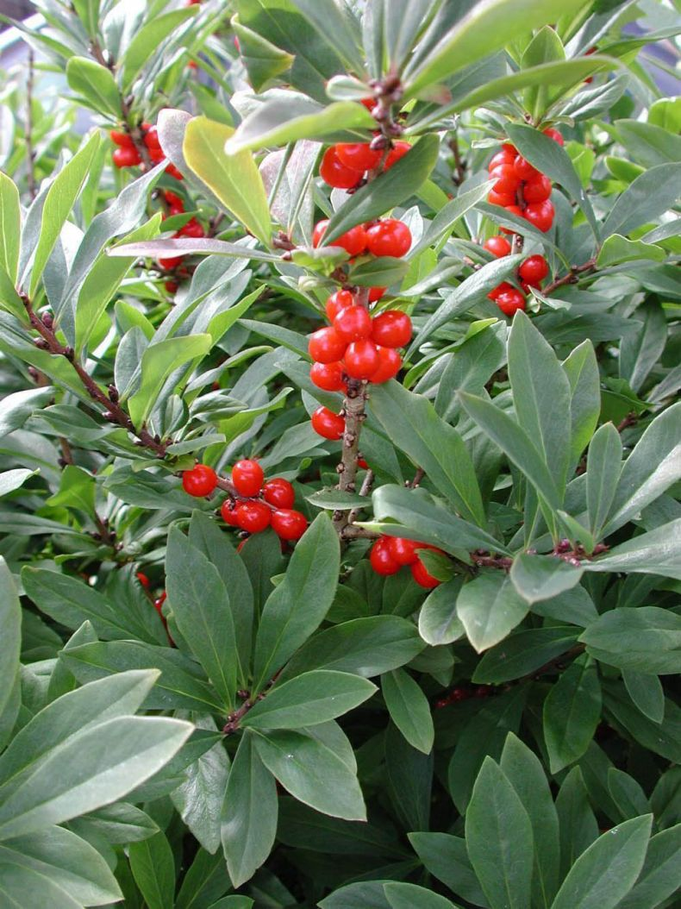
Листья узкие, гладкие, жёсткие, длиной от двух до десяти сантиметров. Расположение на ветках очерёдное. На концах побегов иногда наблюдается скученность листьев. Некоторые виды волчеягодника обыкновенного вечнозелёные, но большинство сбрасывают листву на зиму. Корневая система располагается поверхностно.

Slide 20
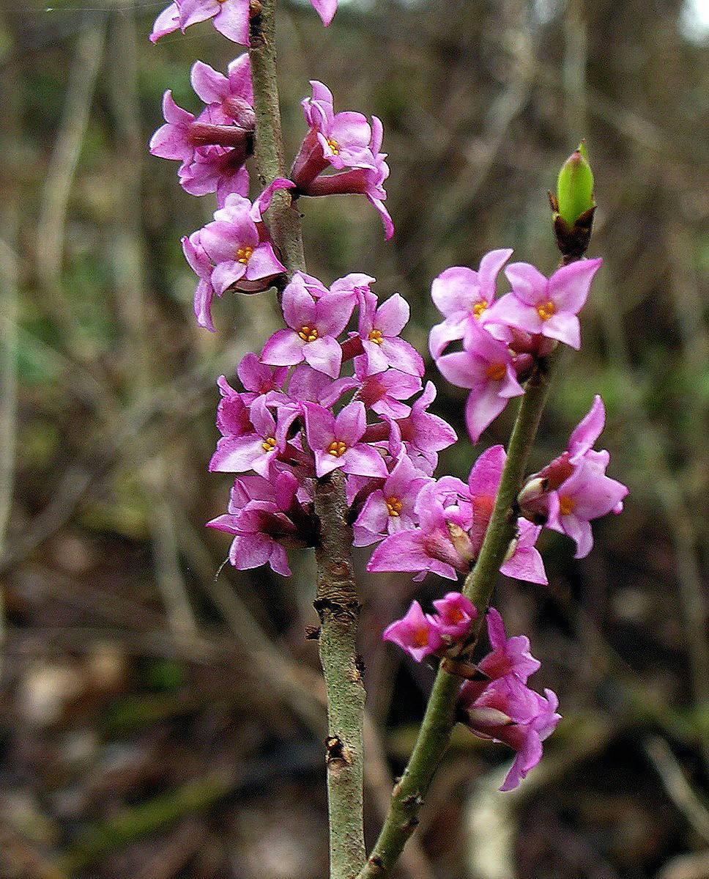
Цвести волчеягодник начинает ещё в апреле и заканчивает в начале мая. Цветки появляются ещё до распускания листьев.
Это самый раннецветущий кустарник в наших краях.
Цветы небольшого размера
(до 1,5 см в диаметре) и собраны в красивые соцветия.

Slide 21
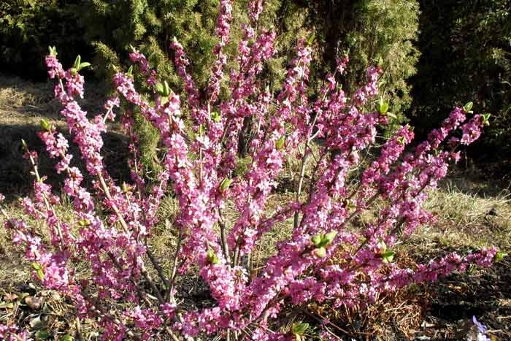
Цветущий волчеягодник – украшение весеннего леса

Slide 22
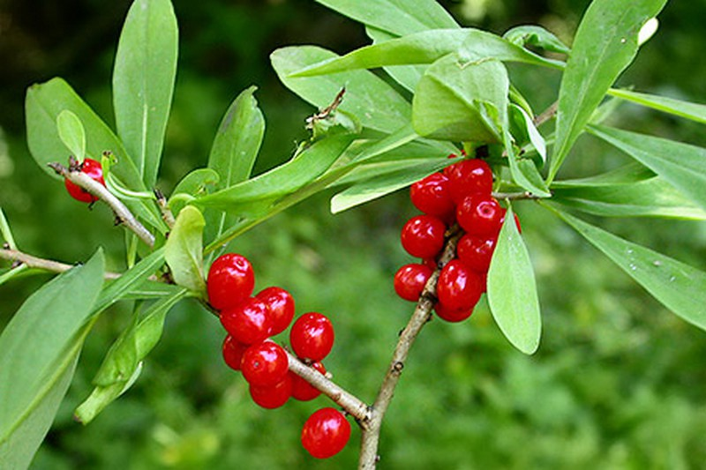
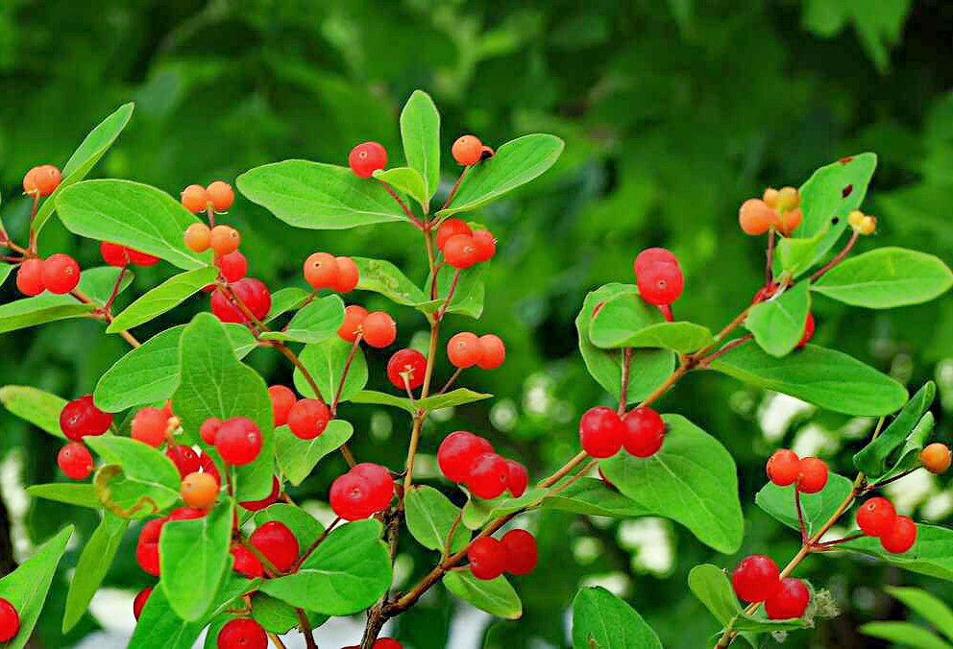
В середине лета у волчеягодника созревают плоды. Сначала ягоды имеют зелёную окраску, но постепенно становятся ярко-красными. Размером они с вишнёвую косточку, их можно перепутать с ягодами жимолости татарской (безобидного кустарника).
волчье лыко жимолость татарская

Slide 23
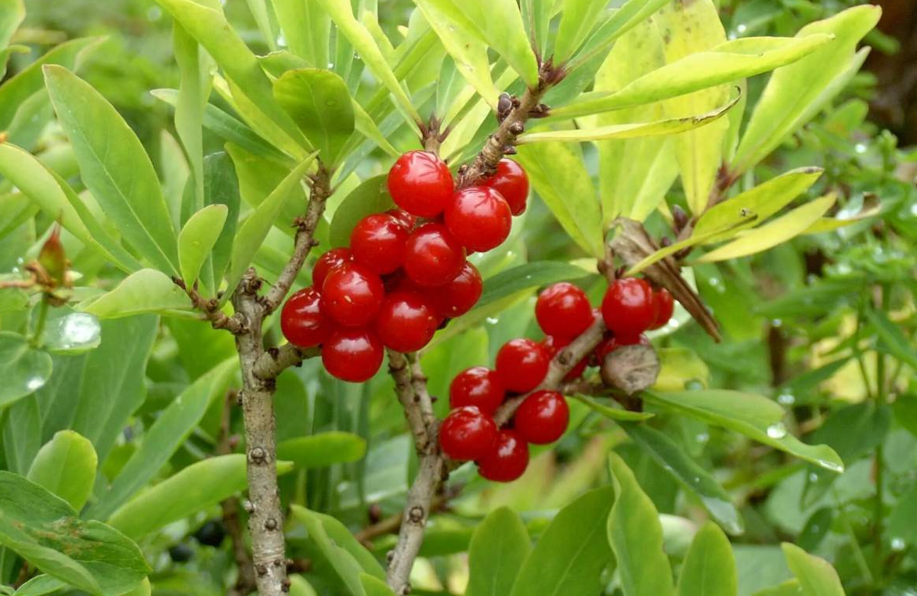
Волчье лыко очень ядовито!
Для людей опасны не только ягоды, но и листья, кора, корни. И даже полученный из нектара его цветков мёд. Всего 3-5 ягод достаточно, чтобы у человека остановилось сердце. Даже находиться рядом с этим растением не стоит. Нельзя трогать растение руками, срывать листья , цветы, ягоды.

Slide 24
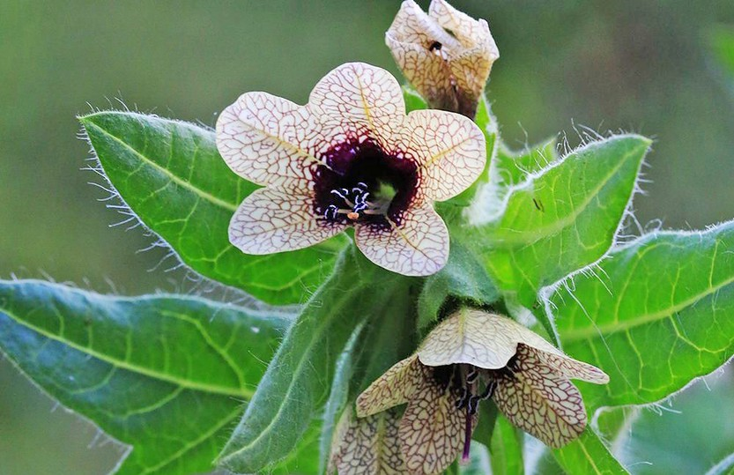
БЕЛЕНА

Slide 25
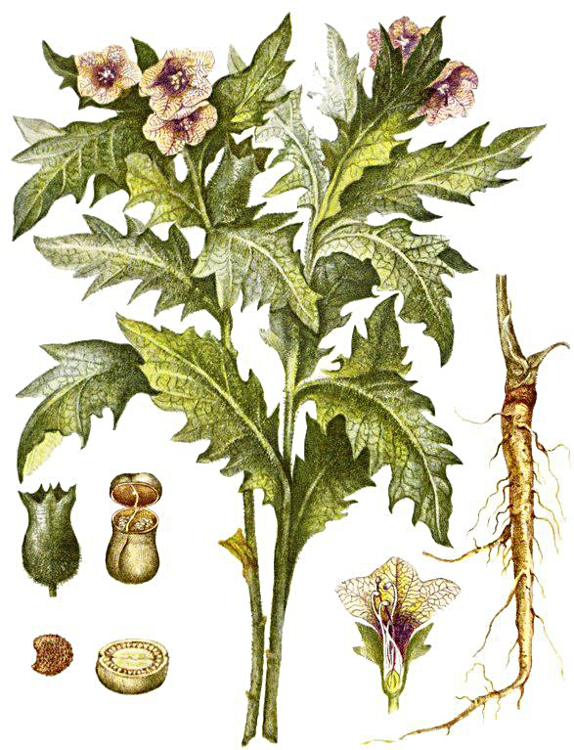
Белена — двулетнее травянистое растение из семейству паслёновых. Листья серовато -зелёные, вырезные, опушённые. Стебли вырастают до метра в высоту, Цветки похожи на крупные колокольчики желтоватого цвета с тёмно-фиолетовыми прожилками и фиолетовой серединкой. Листья, и цветки издают неприятный запах. Корневая система хорошо развита. Мощный центральный корень растёт вертикально вниз, от него отходят многочисленные боковые ответвления.

Slide 26
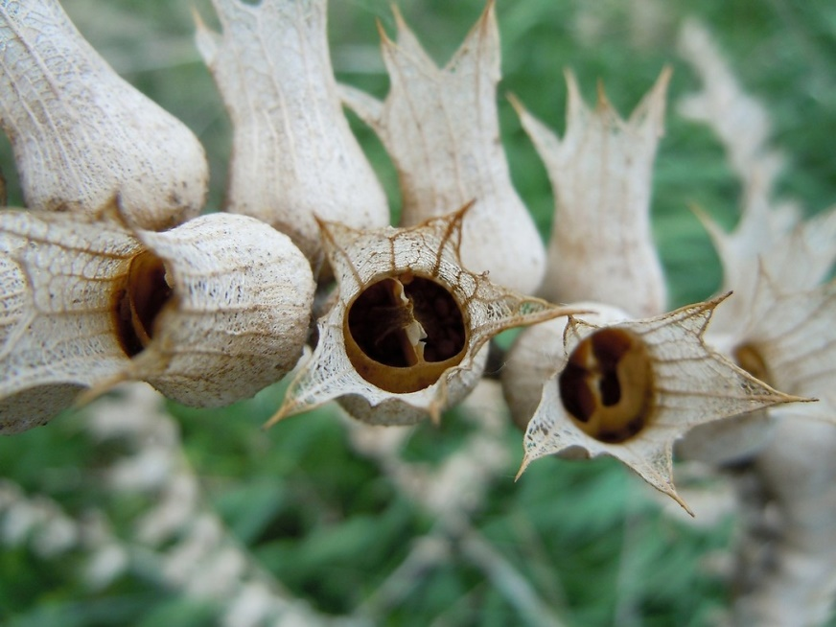
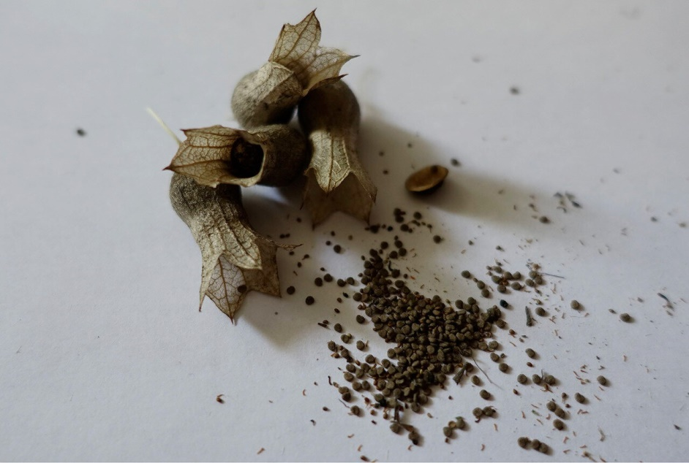
Плод белены — коробочка, похожая на кувшин с крышечкой. Внутри — множество мелких серовато-чёрных семян, длиной около полутора миллиметров. Семян просто огромное количество. В одной коробочке их около 500 штук.
плод белены семена белены

Slide 27
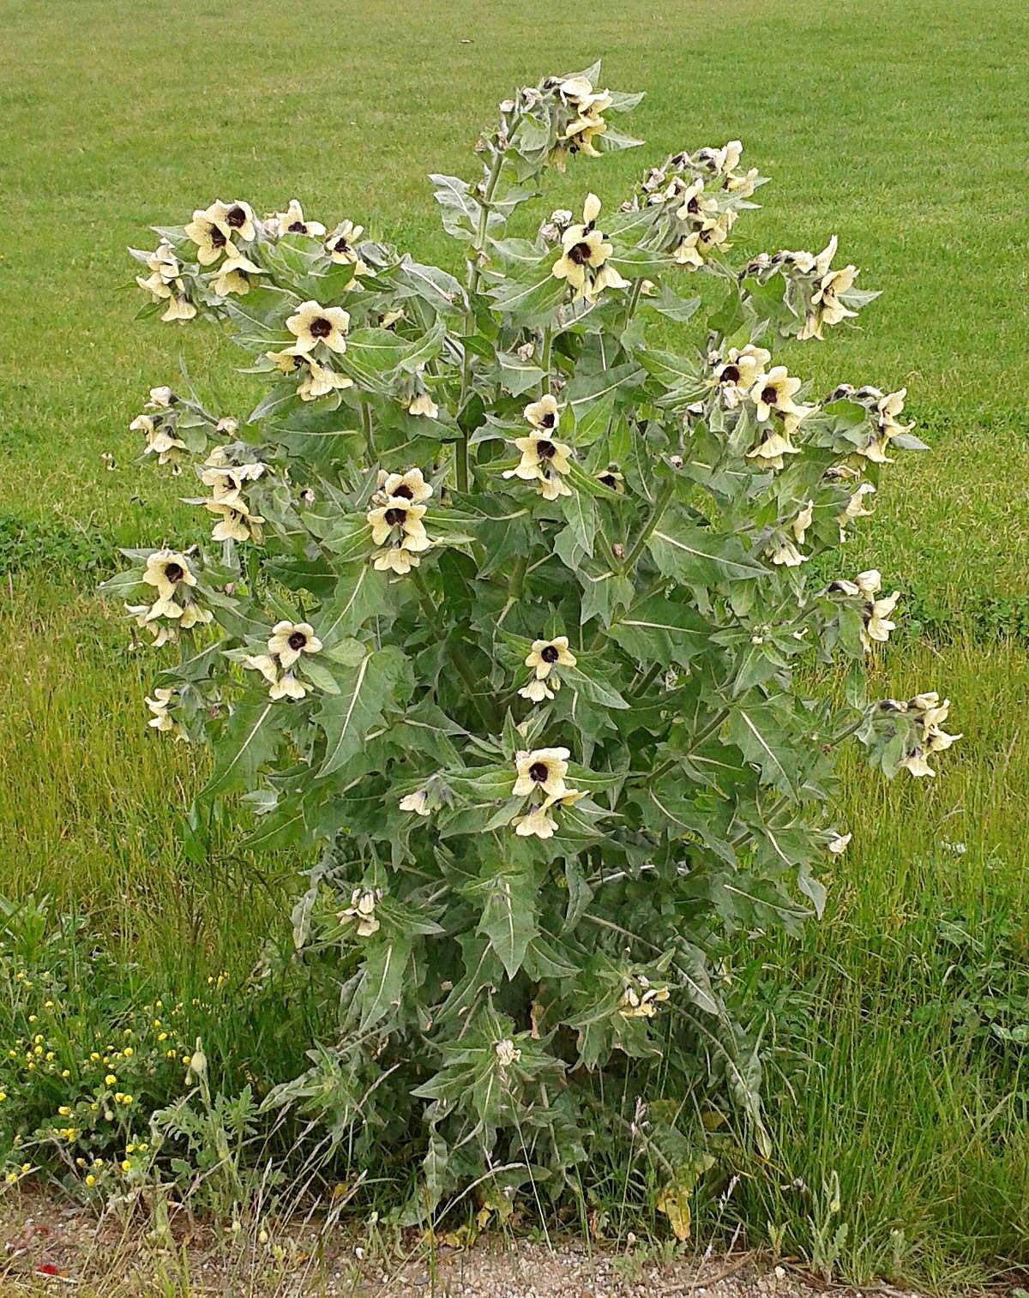
Белена чёрная — очень ядовитое растение. Опасны все его части. Опасно даже вдыхать запах растения. Максимальное содержание ядовитых веществ — во время цветения. Яд сохраняется и после высушивания растения, и после тепловой обработки. Особенно опасны семена. Они очень похожи на семена мака, дети могут по ошибке попробовать их.

Slide 28
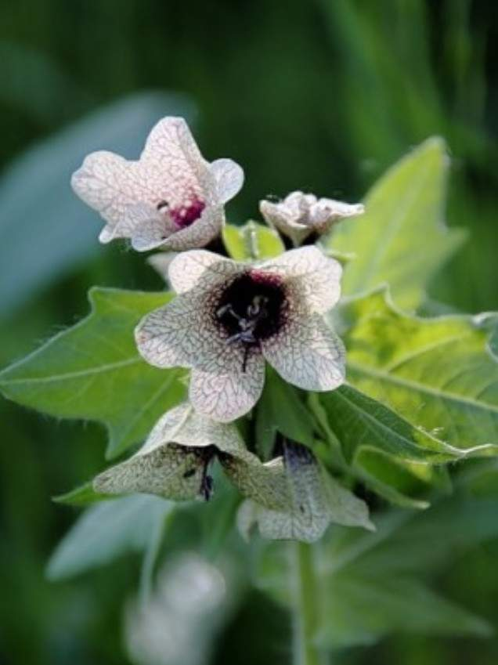
Симптомы отравления
Сильнее всего страдает нервная система: человеку трудно глотать, говорить, нарушается зрение, ориентация в пространстве, возникает очень сильная головная боль, краснеет кожа. Иногда человек ведёт себя как безумный. Нередко наблюдается отказ органов дыхания.

Slide 29
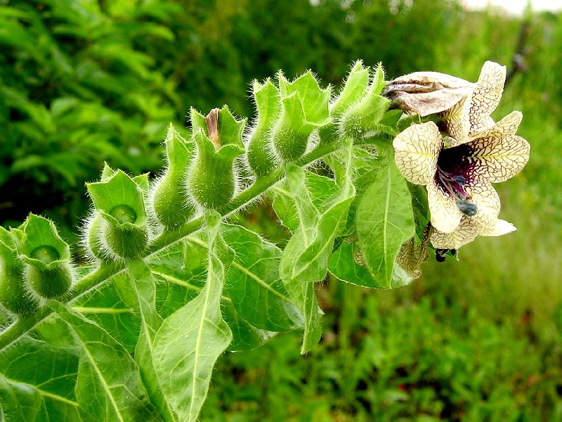
Соблюдайте меры
предосторожности!
Уничтожайте белену вокруг территорий, где могут находиться дети. Делать это нужно в защитной одежде, использовать перчатки, а лицо защищать респиратором.
Ни в коем случае не употребляйте части растения в пищу. Не собирайте неизвестные дикорастущие растения. Не оставляйте детей на природе без присмотра.

Slide 30
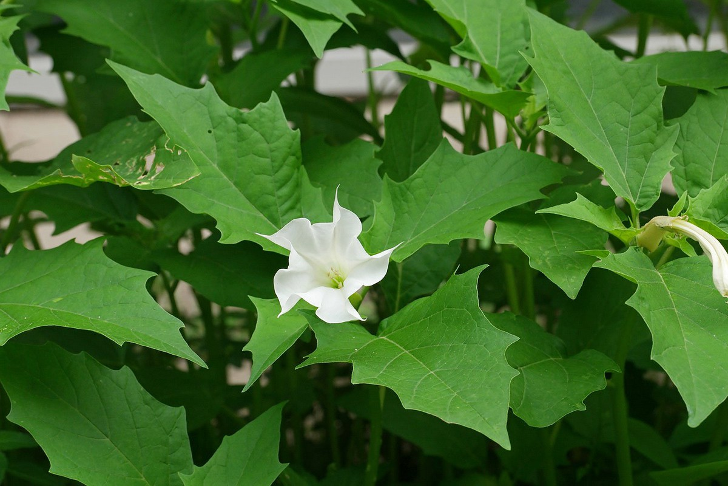
ДУРМАН

Slide 31
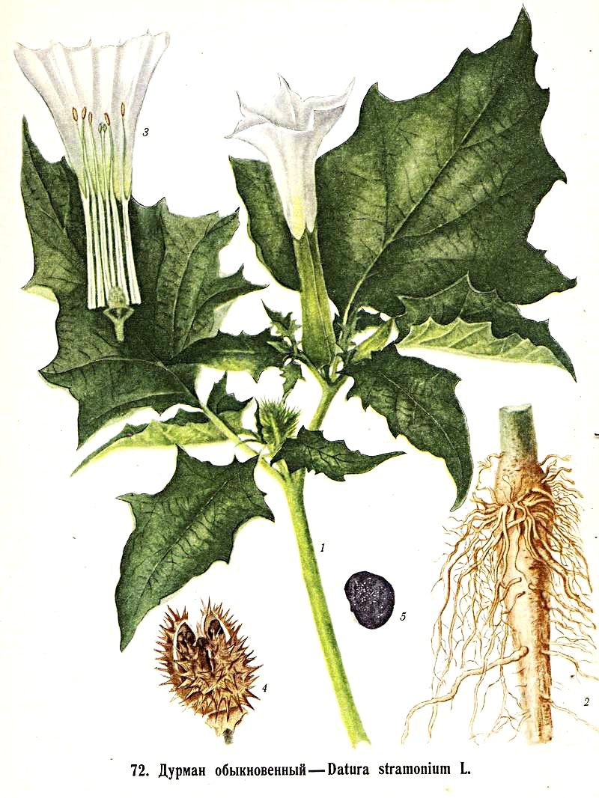
Дурман обыкновенный — высокое ( до 1 метра в высоту) однолетнее травянистое растение. По форме напоминает куст. На крепких ветвистых стеблях поочерёдно расположены большие опушённые листья с крупными зубчиками. Корень стержневой, имеет многочисленные ответвления.

Slide 32
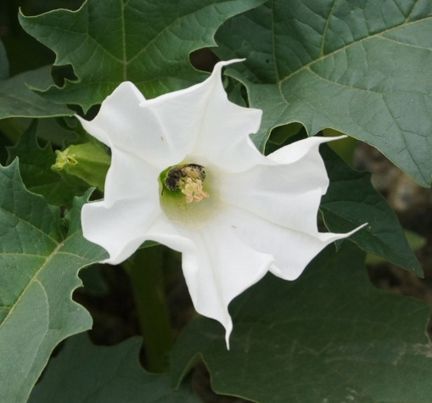
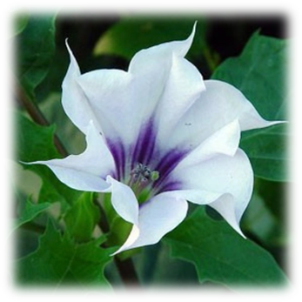
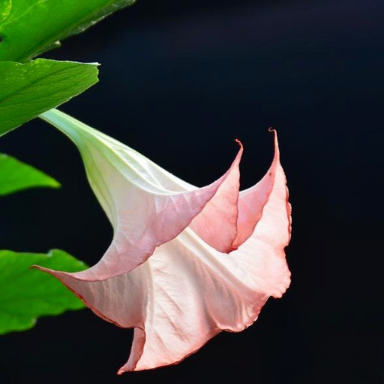
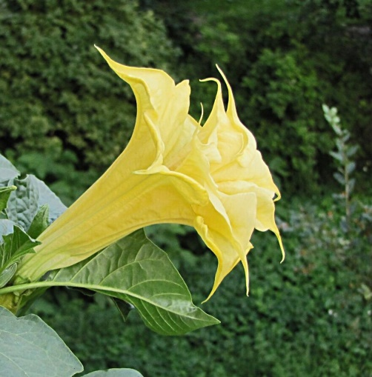
Дурман имеет очень длительный период цветения : с апреля по октябрь.
Цветки похожи на крупные (до 12 см в диаметре) колокольчики, направленные вверх. Они могут быть белого, жёлтого, розового или пурпурно-фиолетового цвета. Растут всегда по одному.

Slide 33
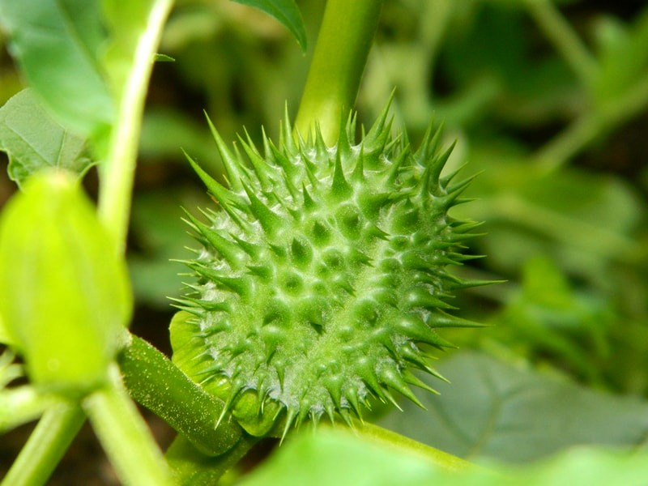
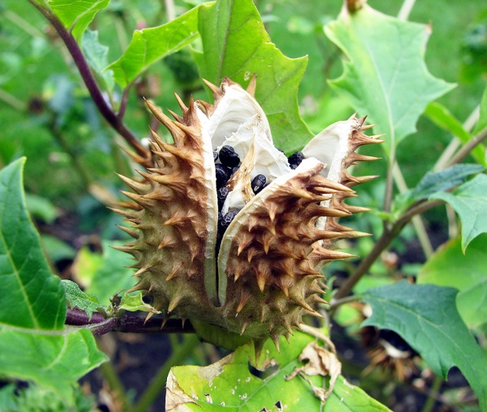
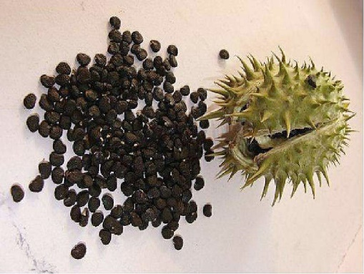
Плод — небольшая овальная коробочка с шипами. В ней созревают многочисленные семена. В одной коробочке может быть до 800 семян. Они мелкие, круглые, чёрного цвета.

Slide 34
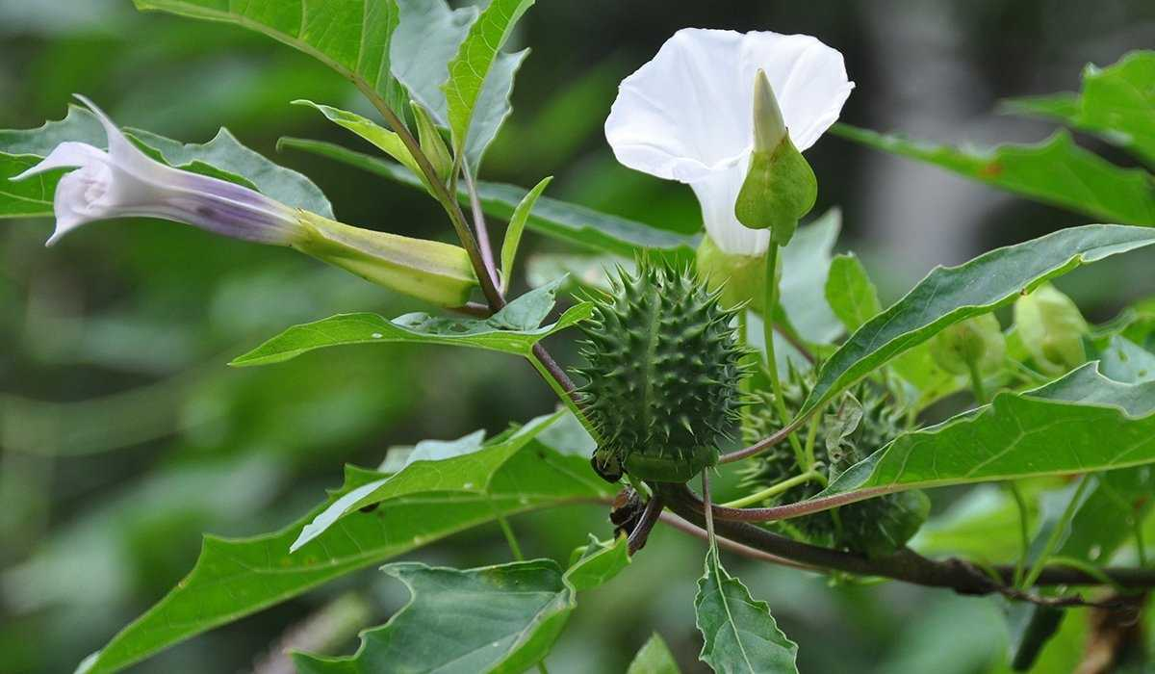
Дурман обыкновенный –
крайне ядовитое растение!
Опасны все его части, а наибольшее количество яда содержат листья и семена. Нельзя допускать употребления его в пищу. Отравление может стать смертельным.

Slide 35
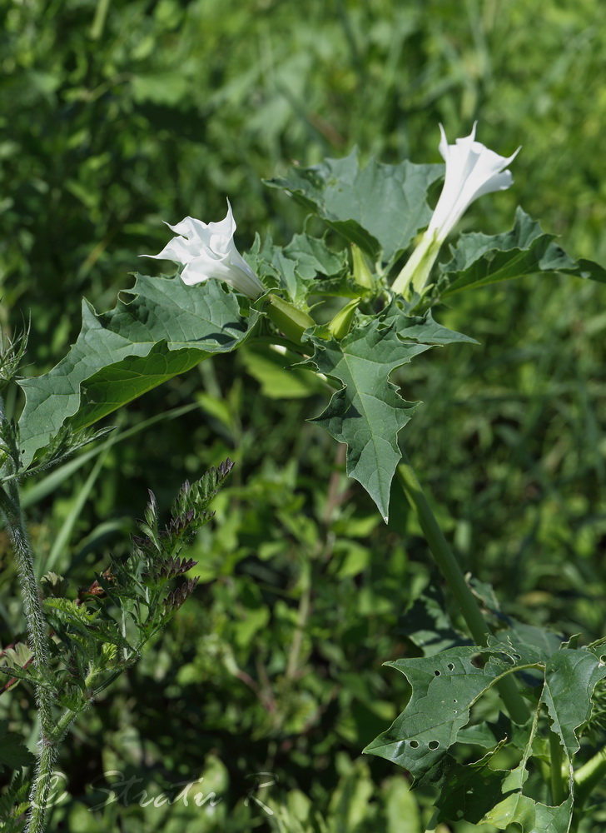
Симптомы отравления несвязность речи,
сухость во рту, тошнота, рвота, диарея, головная боль, затруднённое глотание.
Также может быть ухудшение памяти, галлюцинации, неконтролируемый смех. Человек ведёт себя,
как будто он
одурманен чем-то.

Slide 36
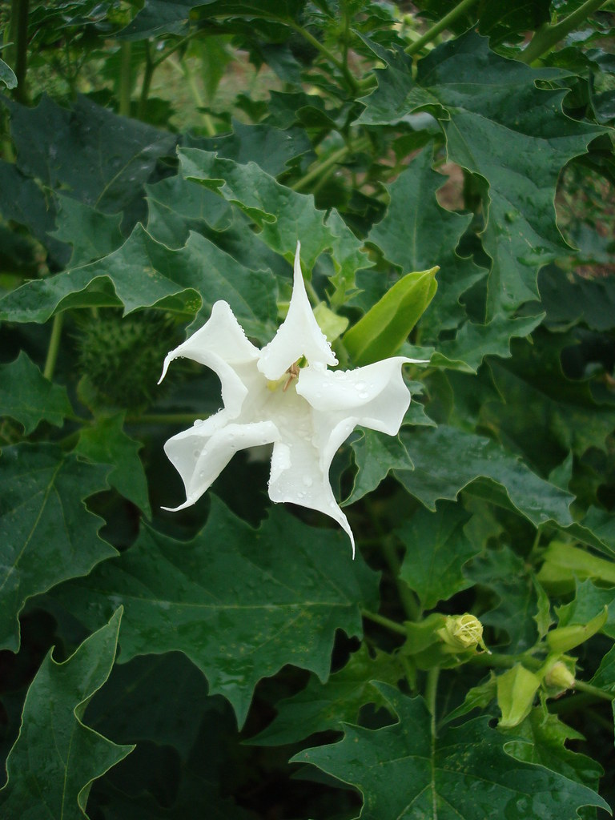
МЕРЫ ПРЕДОСТОРОЖНОСТИ
Уничтожайте заросли дурмана вблизи жилья. Делать это необходимо в плотной одежде и в перчатках, защитив дыхательные пути респиратором. Не применяйте самостоятельно растение в лечебных целях. Необходимо хорошо знать это растение, чтобы исключить контакт с ним. Никогда не срывайте цветы и листья с незнакомых растений, не употребляйте их в пищу. Не забывайте мыть руки после того, как прикасались к ним.

Slide 37
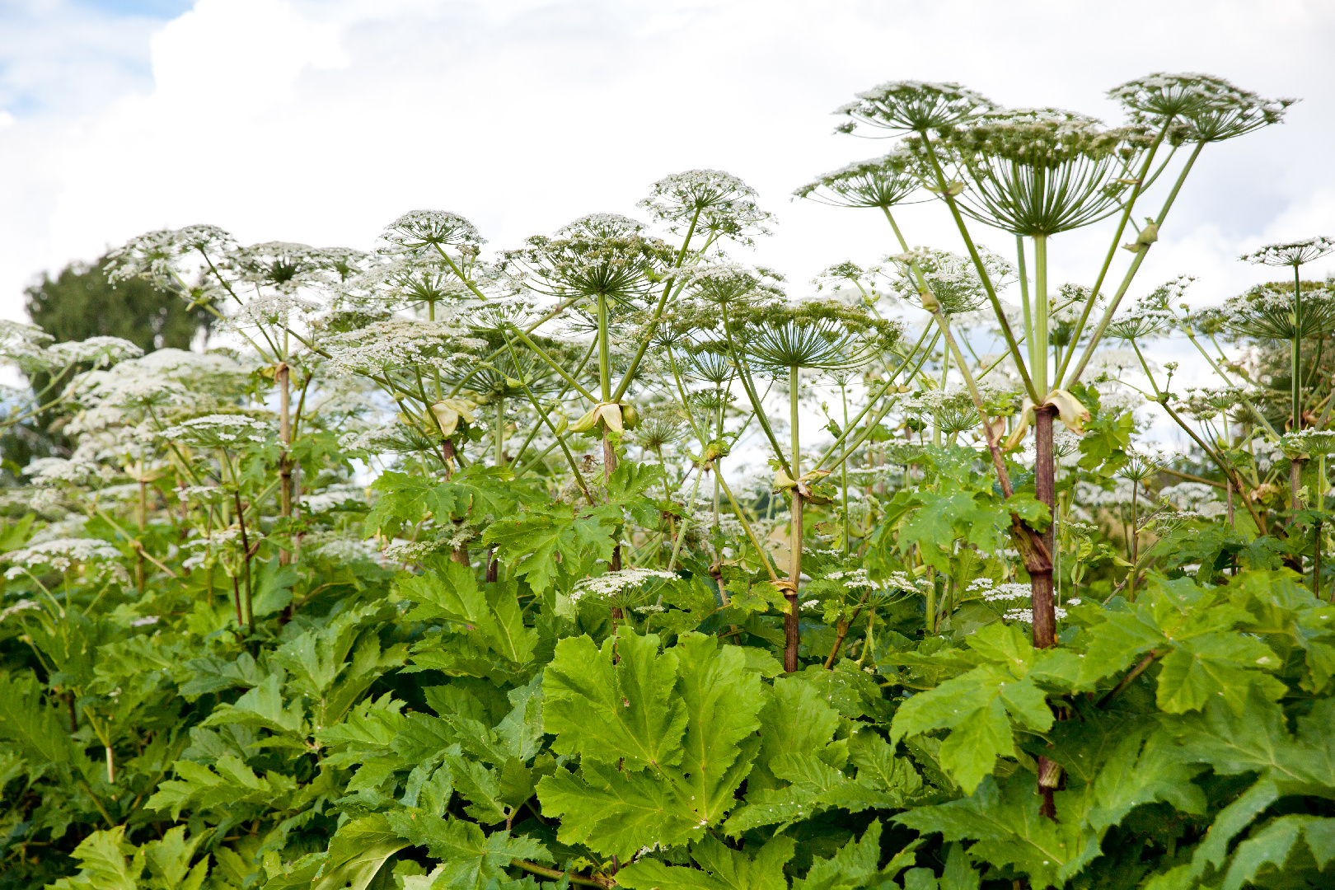
БОРЩЕВИК

Slide 38
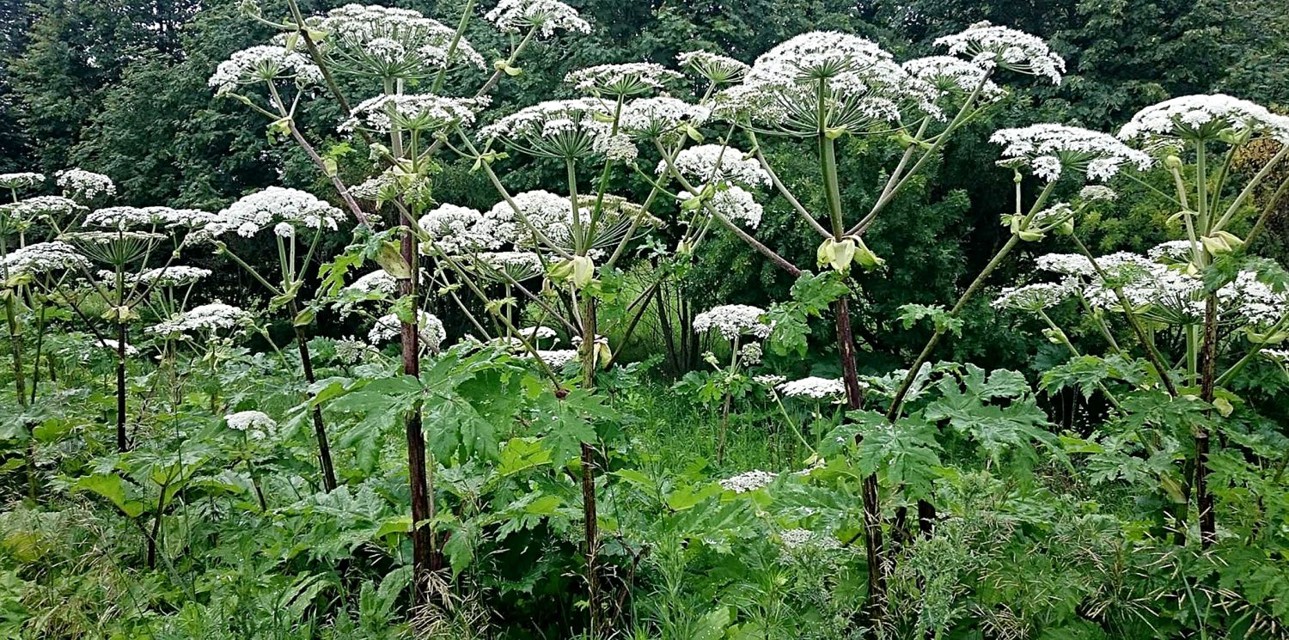
Борщевик трудно перепутать с каким-либо другим растением. Ведь в высоту он может достигать 3 метров. Это многолетнее растение, хотя среди многочисленных видов есть и двулетние. У него огромные листья (в диаметре до полутора метров), а мелкие белые цветки собраны в соцветия-зонтики.

Slide 39
соцветие
борщевика
листья
борщевика

Slide 40
Диаметр соцветия — около 50 см. Цветёт в июне — июле. Семена созревают в сентябре. Стебель толстый (у основания диаметр достигает 6-10 см), прямой и полый внутри. Корень у растения мощный, прямой, без разветвлений.

Slide 41
Борщевик – злостный сорняк. Он занесён в «Чёрную книгу флоры средней России». В неё заносят чужеродные для нашей природы растения, которые ведут себя агрессивно, активно размножаются и вытесняют местные виды. В результате наносится экономический ущерб, и даже причиняется вред здоровью людей.

Slide 42
В России принят закон о борьбе с борщевиком. Его побеги скашивают, а также уничтожают химическими веществами - пестицидами.

Slide 43
Борщевик – опасное растение!
Наиболее опасен он во время цветения. Причинить вред может сок растения, пыльца, и даже запах. Ядовитые вещества поражают органы дыхания, пищеварения, кожу, глаза. Особенно опасен борщевик для детей. Пыльца при попадании в глаза может вызвать слепоту.

Slide 44
Борщевик содержит вещества, которые вызывают ожоги. Если прикоснуться к листьям или стеблю — вещества попадут на кожу. Ожог может проявиться через несколько часов и даже суток. Кожа краснеет, покрывается волдырями, наблюдается боль и сильное жжение. Если же сок растения попал на кожу в солнечный день — сильнейший ожог проявляется очень быстро.

Slide 46
Будьте осторожны!
Запомните, как выглядит это растение, и избегайте прикосновения к нему. Не допускайте разрастания борщевика возле дома или на своём участке. Срывать его надо в резиновых перчатках. Не должно быть открытых участков кожи. Необходимо надеть респиратор, а глаза защитить очками. Будьте осторожны, и борщевик не причинит вам вреда!

